Slide 1

2018 SKOTSKO
POZVÁVACÍ ZÁJEZD S VLOŽENOU VÝUKOU
Tato fotka od autora Neznámý autor s licencí CC BY-SA

Slide 2
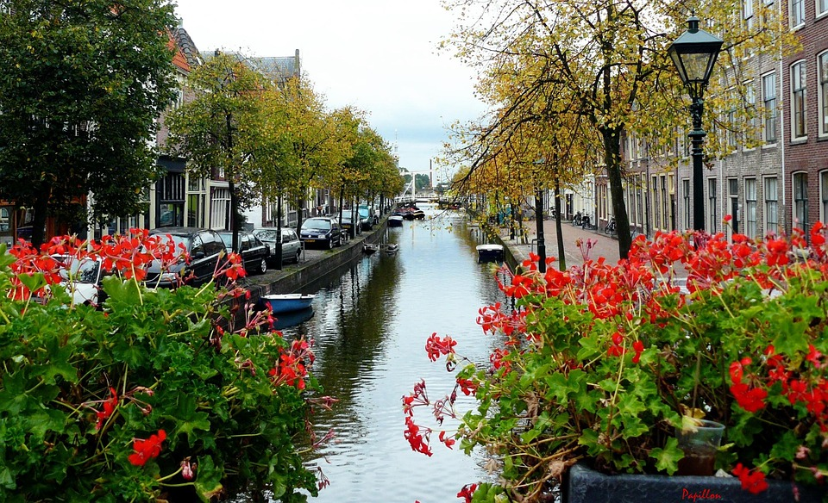
Amsterdam - město prošpikované grachty (kanály) je nejlepší poznat přímo z vody. Hodinová plavba loďkou nám ukáže mnohé pamětihodnosti a my se na ní naladíme na další prohlídku. Poté už naše cesta povede malebnými uličkami kolem kostela Oude Kerk a neblaze proslulé čtvrti červených luceren až na náměstí Dam, kde uvidíme královský Koninklijk Paleis i národní památník. Zde ochutnáme místní specialitu a nakoukneme i do mnohých sýráren, které k Nizozemí neodmyslitelně patří. Někteří už v okolí Dam mohou relaxovat a aktivnější se mohou vydat poznávat dál...
V 17:30 vyplutí trajektu z Amsterdamu do Newcastlu, noc v kajutách na trajektu

Slide 3
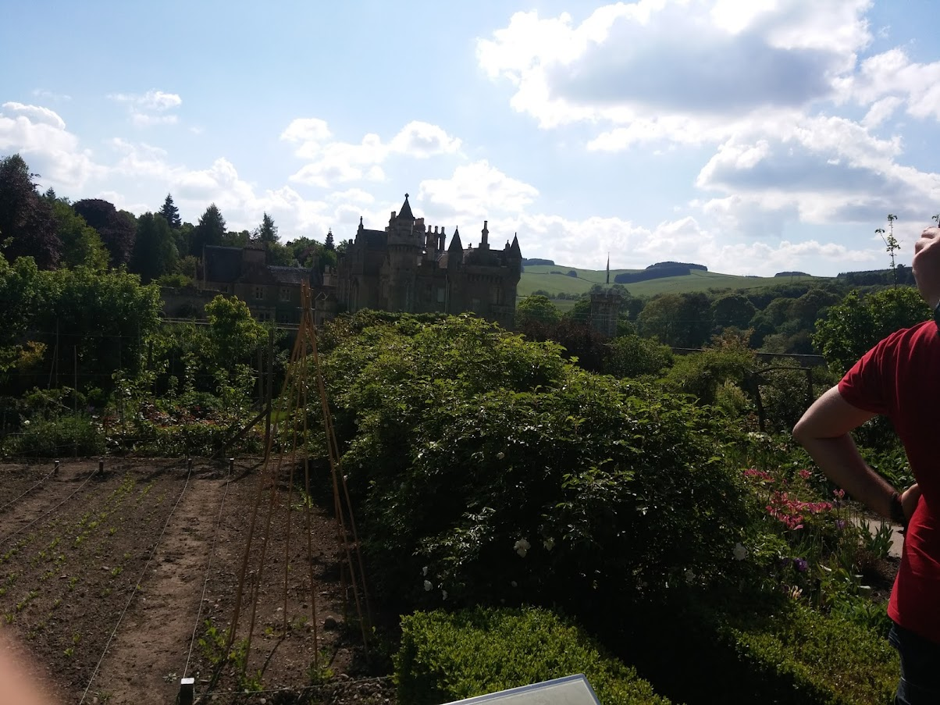
Jedburgh Abbey – impozantní zřícenina starého opatství, dům Marie Stuartovny
Abbotsford House – bývalé sídlo Sira Waltera Scotta, knihovna, zbraně a brnění včetně meče Rob Roye.
Rosslyn Chapel - katedrála známá z knihy a filmu Šifra Mistra Leonarda, místo, kde je podle pověsti ukryt Svatý Grál.
Prohlídka Edinburghu – tzv. „Athény severu“, ještě plni sil vystoupáme na Artušovo sedlo (vyhaslá sopka), odkud budeme mít město jako na dlani. Poté si prohlédneme královský palác Holyrood Palace – oficiální rezidenci královské rodiny ve Skotsku, kde mimo jiné žila i slavná Marie Stuartovna, královna skotská. Následuje procházka po historické ulici The Royal Mile s katedrálou a parlamentem. Možnost navštívit Muzeum skotské whiskey (Scoth Whiskey Experience), kde se při projížďce v barelech dozvíme o výrobě zlatavého moku a navíc se podíváme na největší sbírku skotské whiskey na světě. Na závěr dne se z nádvoří pokocháme hradem Edinburgh a vyfotíme také památník sira Waltera Scotta. V případě času a zájmu možnost vyběhneme na pahorek Calton Hill s památníkem padlých v Napoleonských válkách.

Slide 4
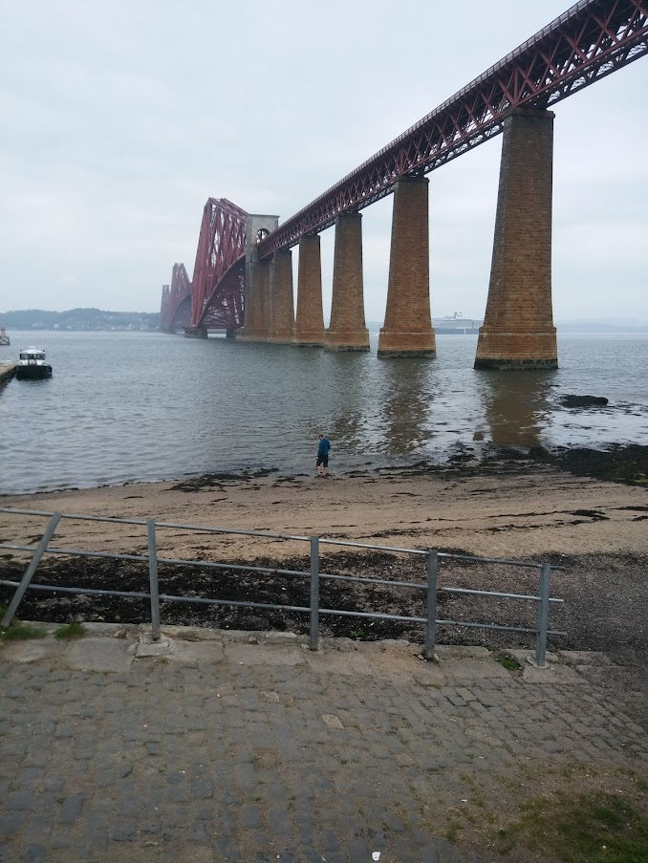
Forth Bridge, pýchy viktoriánského inženýrství, svého času největší to stavby ze železa na světě. Poté se přesuneme do St. Andrews - starobylé univerzitní městečko na východním pobřeží Severního moře, město známé po celém světě jako domov golfu, nejstarší skotská univerzita, jejíž reputaci zvýšil princ William, který zde při studiích našel svoji půvabnou Kate, zřícenina hradu a katedrály - kdysi největší a nejkrásnější středověké katedrály ve Skotsku, středověké a viktoriánské uličky, muzeum golfu a sídlo slavného golfového klubu, Sealife Centre - akvária s mnoha druhy mořských ryb a živočichů.
výlet do Národního parku Trossachs, kraje třpytivých jezer a skalnatých kopců, kde u malebného jezera Loch Katrine vystoupáme na kopeček Ben A’an (454 m), místo znamenitých výhledů. V případě zájmu projížďka parníkem po jezeru nebo následuje procházka kolem jezera.
Při cestě zpět den zakončíme zastávkou u moderní technické památky Falkirk Wheel – obří zdymadlo - vodní výtah používaný na dopravu lodí.

Slide 5
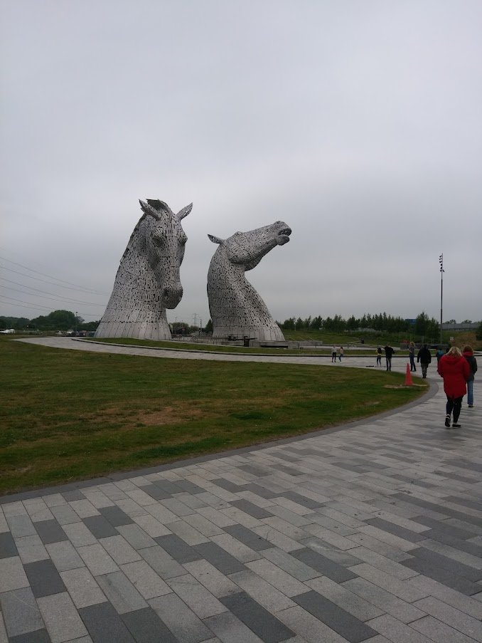
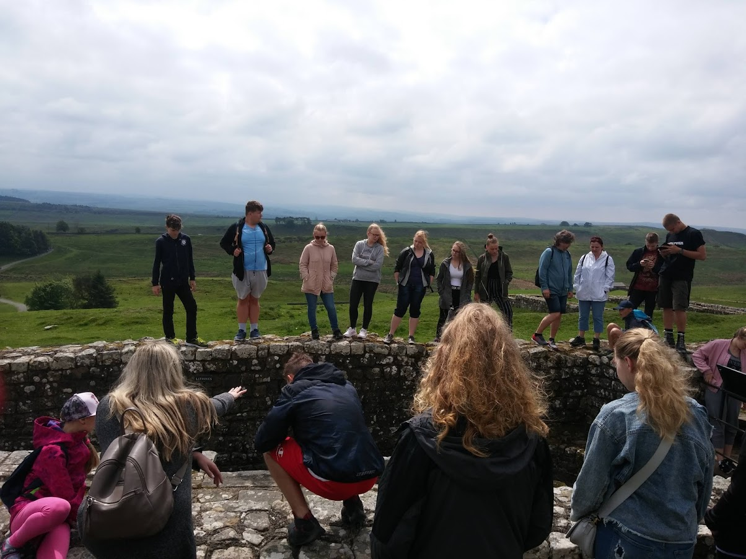
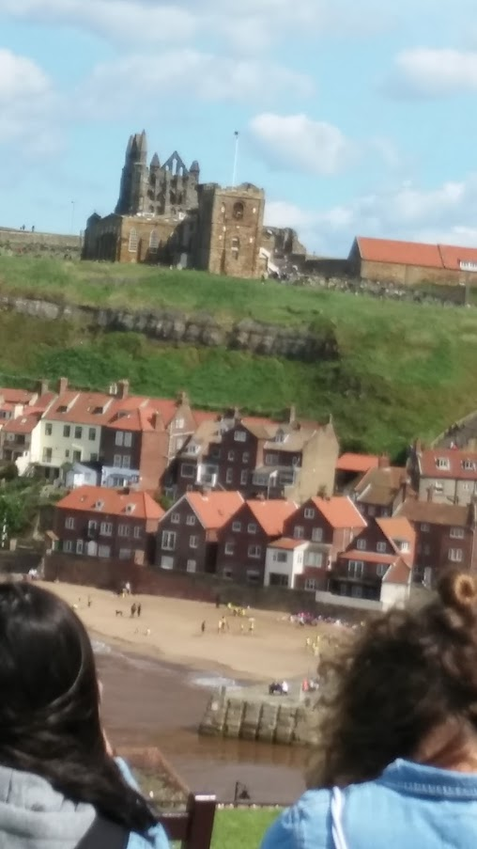

Slide 6
